Slide 1
第四章 数据结构
4.1 简介
4.2 列表
4.3 元组
4.4 字典
4.5 序列
4.6 字符串

Slide 2
4.1 简介
数据结构就是处理一些数据的结构，或者说是用来存储一组相关数据的
在Python中有三种内建的数据结构
列表
元组
字典

Slide 3
4.2 列表
列表(list)是处理一组有序项目的数据结构，即可以在一个列表中存储一个序列的项目，如购物清单、手机通讯录等
这个顺序被称为下标/索引（index）
在python中定义列表需要使用方括号，列表中的项目都包含在方括号中，项目之间使用逗号分隔
列表中的数据可以是任意数据类型，甚至可以是不同类型的混合

Slide 4
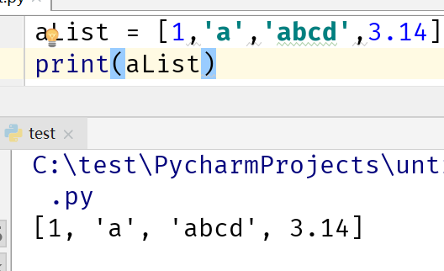
4.2 列表
列表中的数据除了基本数据类型，还可以是其他复杂的数据结构
列表创建完成后，可以添加、删除或者搜索列表中的项目，即列表是可变的数据类型

Slide 5
4.2 列表
列表函数
len(list):返回列表元素个数
max(list):返回列表元素的最大值
min(list):返回列表元素的最小值

Slide 6
4.2 列表
列表方法
list.append(obj) | 在列表末尾添加新元素
list.count(obj) | 返回指定元素在列表中出现的次数
list.extend(seq) | 在列表末尾追加一个序列的元素
list.index(obj) | 返回指定元素在列表中的索引位置
list.insert(index,obj) | 在列表的指定位置插入元素
list.pop([index]) | 移除列表中的指定元素，默认为最后一个
list.reverse() | 反向列表中的元素
list.sort() | 对列表元素排序(升序)

Slide 7
4.2 列表
改变列表元素：
>>> a = [123, 'abc', 4.56, ['inner', 'list'] ]
>>> a
[123, 'abc', 4.56, ['inner', 'list'] ]
>>> a[0] = 4
>>> a
[4, 'abc', 4.56, ['inner', 'list'] ]
>>>a[3][0] = 'outter'
[4, 'abc', 4.56, ['outter', 'list'] ]

Slide 8
4.2 列表
练习：将列表[45,23,2,5,3,2,6,45,43,21,66,2,3,2]进行从小到大排序，不能用sort()函数，思路：
建一个新的列表，将列表中最小的元素append到新列表。

Slide 9
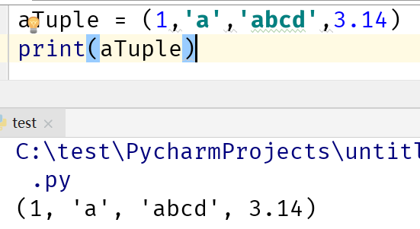
4.3 元组
元组(tuple)和列表十分类似，只不过元组和字符串一样是不可变的，即不能修改元组
正是因为元组不可变，一般用于在python中定义一组不需要改变的值
在python中定义元组使用圆括号，元组中的项目同样使用逗号分隔

Slide 10
4.3 元组
空的元组由一对空的圆括号组成，比如t1=()
然而，定义含有1个元素的元组，需要在唯一的一个元素后跟一个逗号，这样python才能区分元组和表达式中一个带圆括号的对象

Slide 11
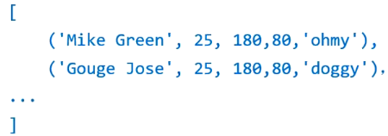
4.4 字典
存储学生的信息：
姓名、年龄、身高、体重、昵称
问题？
Notes:
补充知识点：在字典中键不可变且唯一，但键对应的值是可变的

Slide 12
4.4 字典
内置类型字典
字典的定义
dict1 = {}
dict2 = { 'name': 'Jack', 'age': 40 }
key，value的概念
dict2[ 'name' ]
dict2 [ 'age' ]
就像真正的字典前面的索引
访问不存在的key会导致程序异常
dict2.get( 'name', default =None)
Notes:
补充知识点：在字典中键不可变且唯一，但键对应的值是可变的

Slide 13
4.4 字典
字典是mutable的
可以存储任意数量的元素
可以存储任何python数据类型
value可以是任何类型
key可以hash的类型，最常用的效率也是最高的是数字或者字符串
以key:value，即“键：值”对的形式存储数据，每个键是唯一的
根据键查找值的效率非常高
Notes:
补充知识点：在字典中键不可变且唯一，但键对应的值是可变的

Slide 14
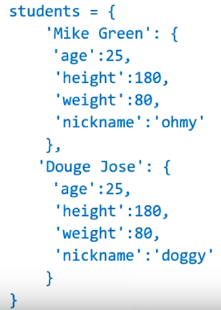
4.4 字典
对应前面的dict in dict
students['Douge Jose']['age']
Notes:
补充知识点：在字典中键不可变且唯一，但键对应的值是可变的

Slide 15
4.4 字典
字典解决的问题：
不清晰
age = students[0][1]
students['Douge Jose']['age']
查找麻烦
需要遍历式的查找
给出key就可以得到students['Douge Jose']
性能特别高
扩展性差
如果要加一个字段，只能在后面加，不然老代码会有问题
随意添加字段，dict没有先后的概念
Notes:
补充知识点：在字典中键不可变且唯一，但键对应的值是可变的

Slide 16
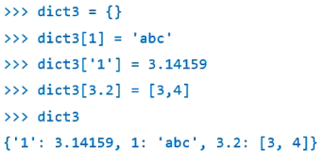
4.4 字典
字典对象可以像下面这样直接进行赋值为添加对象
Notes:
补充知识点：在字典中键不可变且唯一，但键对应的值是可变的

Slide 17
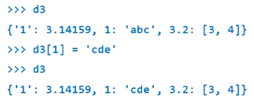
4.4 字典
如果赋值操作里面指定的key不存在，是添加对象
如果key已经存在，则变成修改操作
Notes:
补充知识点：在字典中键不可变且唯一，但键对应的值是可变的

Slide 18
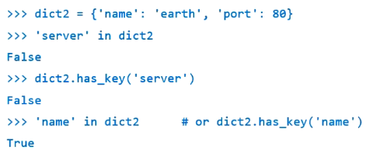
4.4 字典
检查key是否存在
Python 3.X 里不包含 has_key() 函数，被 __contains__()替代
Notes:
补充知识点：在字典中键不可变且唯一，但键对应的值是可变的

Slide 19
4.4 字典
方法 | 作用
clear（） | 删除字典内的所有元素
copy（） | 复制一个字典
fromkeys（） | 创建一个新字典，以序列seq中的元素作为字典的键
get（key） | 返回指定键的值，如果键不在字典中则返回None
items（） | 以dict_items([(),…])返回（键，值）元组对
keys（） | 以dict_keys([‘x’,…])返回字典所有的键
values（） | 以dict_values([‘x’,….])返回字典所有的值
pop（key） | 删除并返回指定key的值
popitem（） | 随机删除并以元组返回某个键值对
setdefault（key，value） | 和get()类似,但如果键不存在于字典中，将会添加键并将值设为value
update(dict2) | 把字典dict2的键/值对更新到dict里
Notes:
补充知识点：在字典中键不可变且唯一，但键对应的值是可变的

Slide 20
4.5 序列
列表、元组和字符串都是序列
序列的两个主要特征是：索引操作符、切片操作符
索引操作符可以从序列中抓取一个特定的项目
切片操作符可以从序列中获取序列的一个切片，即一部分序列

Slide 21
4.5 序列-索引
列表和元组是有顺序的序列，序列中的每个元素都对应一个递增的序号，列表和元组使用这样的序号作为索引 (但是与现实习惯中的序号不同在于，计算机中的序号都是从0开始）
索引操作符也称为下标操作，即在序列名后使用方括号，同时方括号中指定一个特定的数，就能够访问序列中对应位置的项目
字典是无顺序的非序列，但是也可以使用键来访问字典中的某个元素

Slide 22
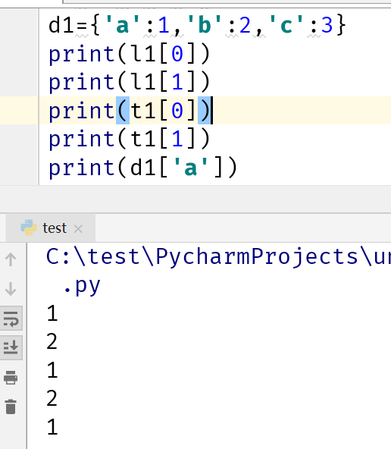
4.5 序列-索引
使用整数索引访问列表或元组中的元素
使用键作为索引访问字典中的元素

Slide 23
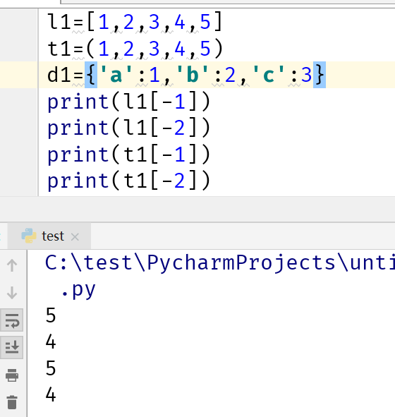
4.5 序列-索引
索引可以是负数，表示从序列尾开始计算
如l1[-1]表示序列l1的最后一个元素，l1[-2]表示序列l1的倒数第二个元素

Slide 24
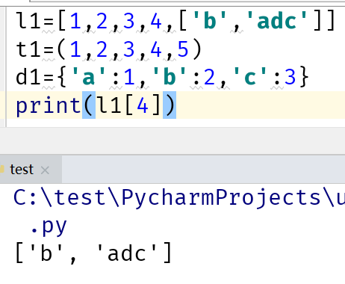
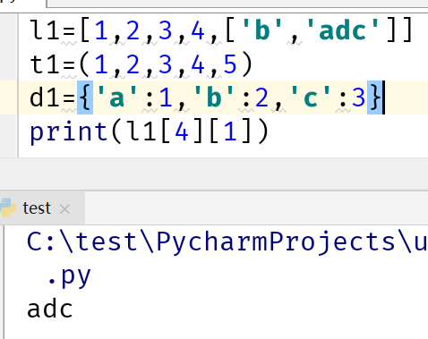
4.5 序列-索引
序列里面包含序列的操作：

Slide 25
4.5 序列-切片
切片操作符同样是序列名后跟一个方括号，方括号中有一对的数字，并用冒号分隔，第一个数表示切片开始的位置，第二个数表示切片结束的位置，注意开始的位置包含的切片中，但结束的位置不包含在切片中,包左不包右
切片操作符中的数字对，数是可选的，冒号是必须的。如果不指定第一个数，切片从序列首开始，如果不指定第二个数，切片从序列尾结束（包含），都不指定则返回整个列表的一个拷贝
同样的切片操作符中的数字可以为负数，表示从序列尾开始计算

Slide 26
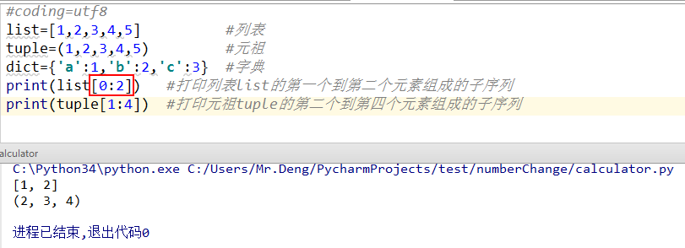
4.5 序列-切片
补充：只有序列（列表、元组）可以切片，字典无法使用切片操作符

Slide 27
4.5 序列-切片
比如，日志文件：
11:12:11> 001 enter chatroom, level2
11:12:16> 003 enter chatroom, level25
这是一个日志文件
记录游戏中某个人登录聊天室，并且他的等级是多少
每行记录一个进入的人
时间戳的长度固定
我们要把所有进入聊天室的用户id取出来
先要从每行日志字符串中把用户id扣出来
str1 = '11:12:11> 001 enter chatroom, level2'

Slide 28
4.5 序列-切片
比如，日志文件：
11:12:11> level2，001 enter chatroom
11:12:16> level25，003 enter chatroom
我们要把所有进入聊天室的用户id取出来
先要从每行日志字符串中把用户id扣出来
str1 = '11:12:11> level2，001 enter chatroom'

Slide 29
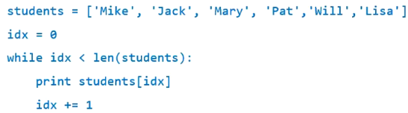

4.5 序列-遍历
打印出列表里面所有学生名字
['Mike' , 'Jack', 'Mary', 'Pat', 'Will', 'Lisa' ]
while循环
for 循环

Slide 30
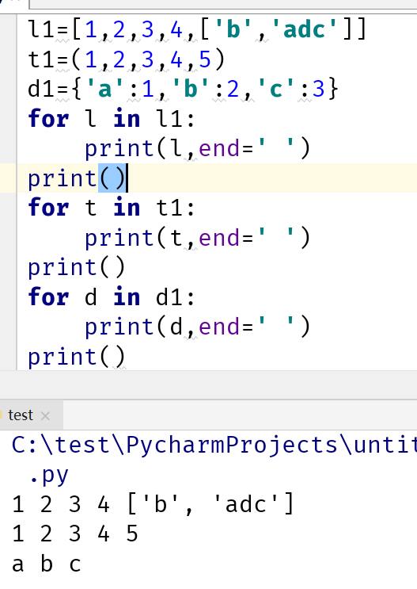
4.5 序列-遍历
可以使用for循环来遍历列表、元组、字典
然而需要注意的是，遍历字典时是提取的键，而不是键对应的值

Slide 31
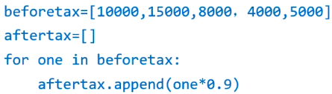
4.5 序列-遍历
列表生成式
下面是员工税前工资列表
[10000,15000,8000,4000,5000]
每个员工扣税10%
请计算出所有员工的税后工资，存储在列表中

Slide 32
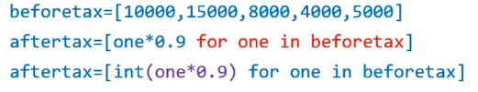
4.5 序列-遍历
列表生成式
典型的从源列表生成目标列表的处理场景
从源列表里面依次取出元素
做同样的处理
放入另一个列表中
List comprehensions
简洁、优雅

Slide 33
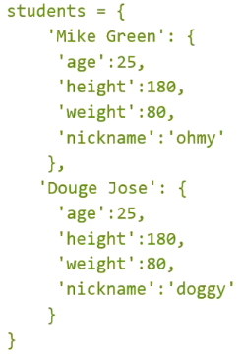
4.5 字典-遍历
遍历 for one in alist
列出下面列表中所有学生的年龄
Notes:
补充知识点：在字典中键不可变且唯一，但键对应的值是可变的

Slide 34


4.5 字典-遍历
列出下面列表中所有学生的年龄
或者
Notes:
补充知识点：在字典中键不可变且唯一，但键对应的值是可变的

Slide 35
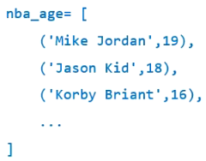
4.5 序列-遍历
假设列表中保存了全NBA球员的年龄信息
我们需要找到‘Lebron James'的年龄，该怎么做？
nba_age[1][1]

Slide 36
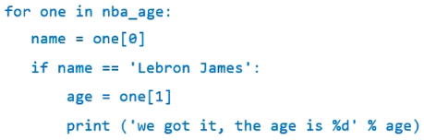
4.5 序列-遍历
这样做有什么问题？
假设有2000000条数据

Slide 37
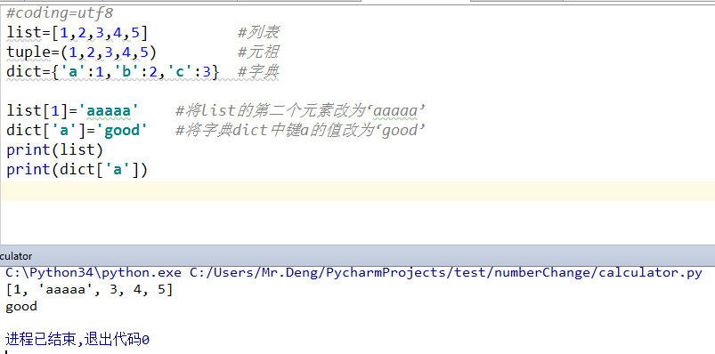
4.5 序列-修改
列表和字典是可变的，即可以修改
修改列表或字典中的某一个元素，只需要直接给被修改的元素赋值

Slide 38
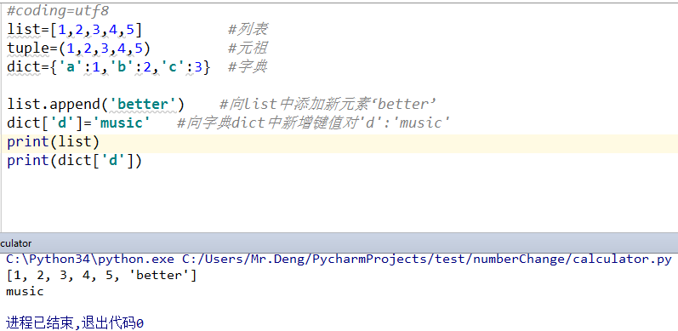
4.5 序列-新增
向列表中添加元素，需要使用append()方法
向字典中添加元素，直接给新键赋值

Slide 39
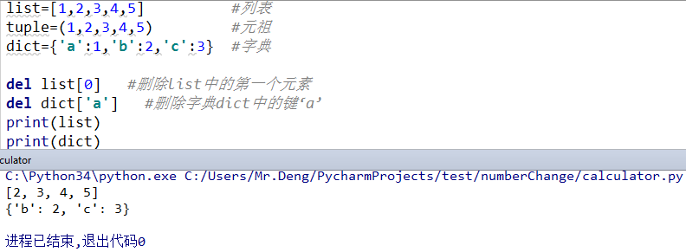
4.5 序列-删除
从列表或字典中删除元素，使用del

Slide 40
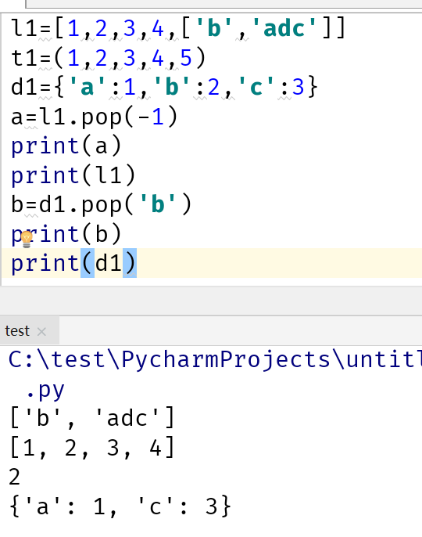
4.5 序列-删除
从列表或字典中删除元素，使用pop，元组的删除不能用pop

Slide 41
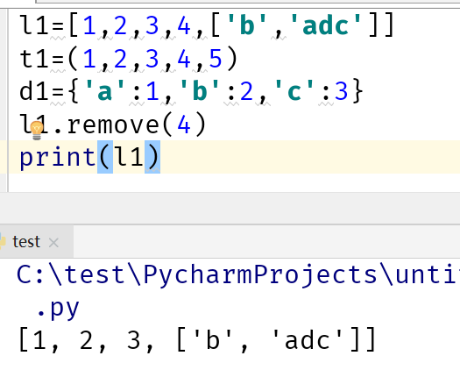
4.5 序列-删除
从列表删除元素，使用remove:

Slide 42
4.6 字符串
字符串和列表list之间有很多联系，它们之间可以相互转换，在编写代码过程中会经常使用，比如将一句话中的单词分别提取出来
将字符串转换成列表，需要使用字符串进行分割，使用字符串方法split()
split()方法会把字符串按照其中的空白字符进行分割，最终返回一个列表

Slide 43
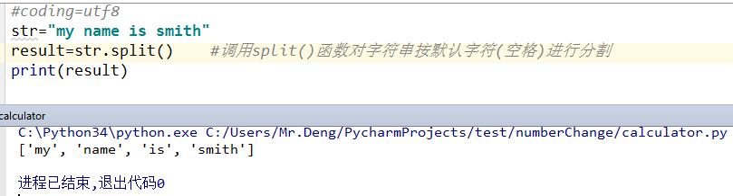
4.6 字符串

Slide 44
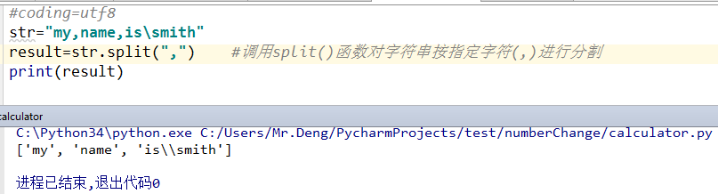
4.6 字符串
除了空格，split()方法也可以指定其他分割符号，所以应该说split()方法默认按照空白字符进行分割，如果需要指定其他字符，需给split()方法传递参数

Slide 45
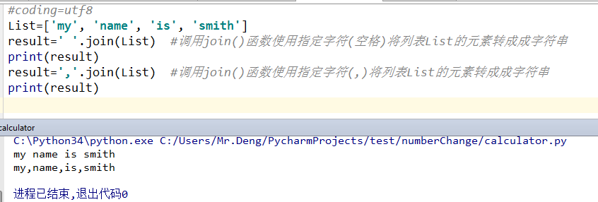
4.6 字符串
同样的也可以将列表拼接成字符串，使用join()方法
但是需要注意join()方法比较特殊，它也是一个字符串方法，而不是列表的方法
使用join()方法拼接列表，需要先指定一个拼接符号，然后使用这个拼接符号调用join()方法，将列表作为参数传递给join()方法

Slide 46
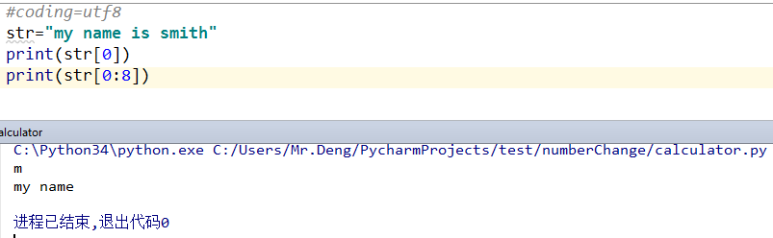
4.6 字符串
字符串也是一种序列，因此可以遍历字符串、使用索引操作符、切片操作符
注意：不能使用索引访问去改变字符串中的字符

Slide 47
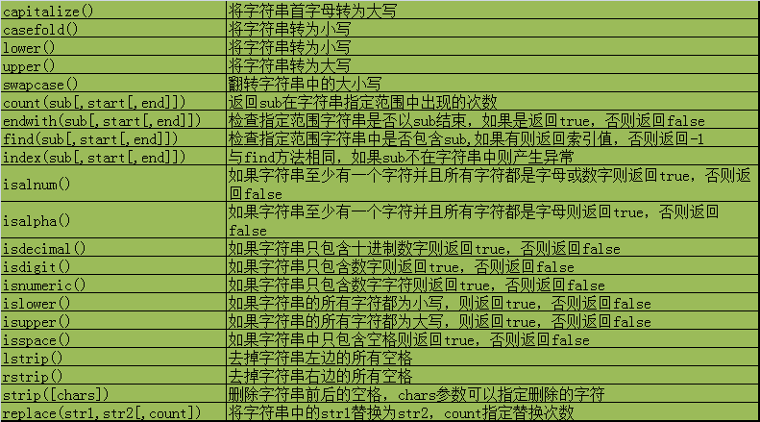
4.6 字符串

Slide 48
4.6 字符串
find 返回指定的子字符串在字符串中出现的位置
>>>'123456789'.find('456')
3
如果有多个，返回第一个，还可以指明从什么位置开始查找
>>>'ok,good,name'.find(',')
2
>>>'ok,good,name'.find(',',3)
7
用途
001 come in, the name is Jack, level 9;
00432 come in, the name is Mick, level 23;

Slide 49
4.6 字符串
index() 检测字符串中是否包含子字符串 str ，如果指定 beg（开始） 和 end（结束） 范围，则检查是否包含在指定范围内，该方法与 python find()方法一样
>>> str1='python is on the way'
>>> str2='on'
>>> print(str1.index(str2))
4
如果str不在 string中会报一个异常。影响后面程序执行
>>>print(str1.index(str2,1,3))
Traceback (most recent call last):
File "<stdin>", line 1, in <module>
ValueError: substring not found

